Slide 1

8. Diseño didáctico integral

Slide 2
8. Diseño didáctico integral
Objetivo: Diseñar un plan de clase integral, asegurando la coherencia entre objetivos, actividades, recursos e indicadores de evaluación, mediante la formulación de estrategias e instrumentos que permitan evidenciar el aprendizaje y la reflexión sobre el propio proceso de planificación.
Subtemas:
8.1 Diseño de indicadores de logro
8.2 Diseño de actividades, técnicas e instrumentos de evaluación
8.3 Integración de recursos didácticos
8.4 Alineación global del plan de clase
8.5 Metacognición y mejora del diseño

Slide 3


Slide 4
Actividad inicial: Conectando el diseño del plan de clase
1
2
3
Participa
Reflexiona
Concluye
Une las parejas en:
https://learningapps.org/create?new=71#preview
¿Qué definiciones no recordabas?
¿Cuáles todavía no hemos visto?
¿Por qué es importante que todos los elementos del plan de clase estén relacionados entre sí?
Idea clave:
El plan de clase funciona como un sistema: todos sus elementos deben estar conectados y alineados para lograr un aprendizaje significativo.

Slide 5
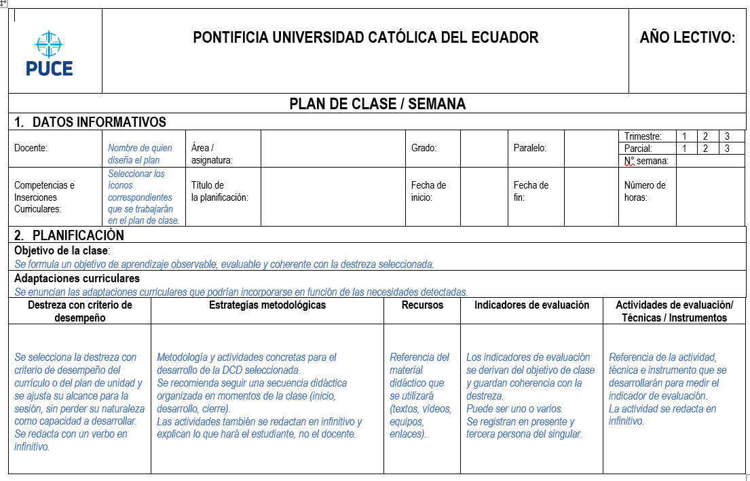

Slide 6


Slide 7
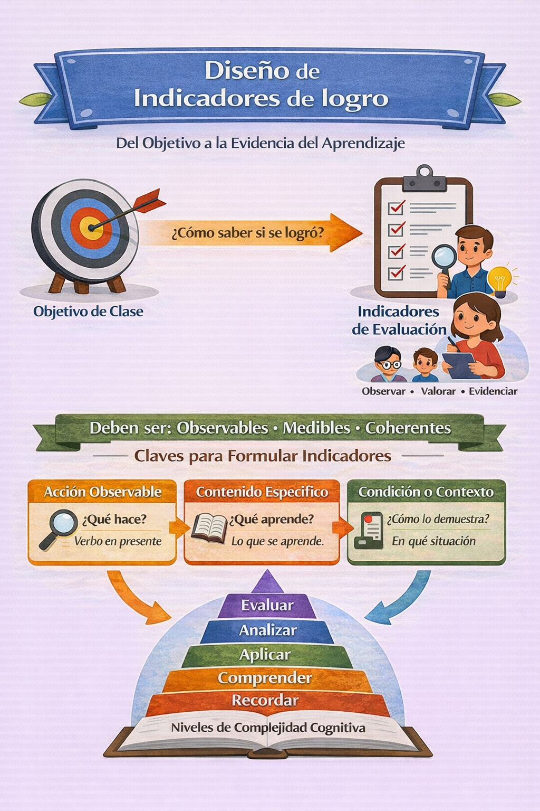
8.1 Diseño de Indicadores de Logro
Los indicadores traducen el objetivo de clase en evidencias concretas y observables. Deben ser observables, medibles y coherentes con el objetivo, integrando tres elementos clave:
Acción Observable
Contenido Específico
Verbo en presente: ¿qué hace el estudiante?
¿Qué aprende? Lo que se trabaja en clase.
Condición o Contexto
¿Cómo lo demuestra? En qué situación.

Slide 8
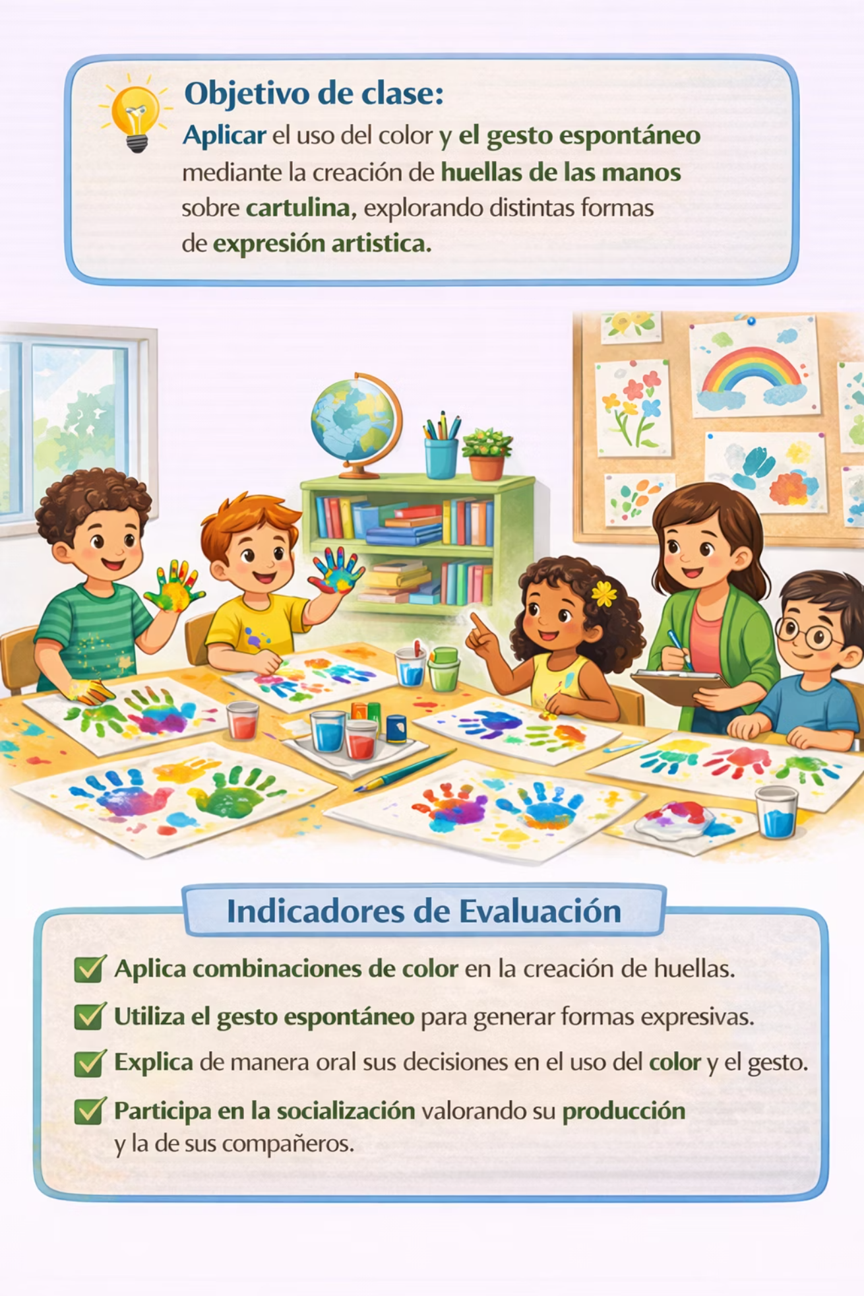
Ejemplo de indicadores
Objetivo: Aplicar el uso del color y el gesto espontáneo mediante huellas de las manos sobre cartulina.
Indicadores propuestos:
⚠️ “Muestra su trabajo“
“Explica de manera oral sus decisions en el uso del color“
  Acción observable: “Explica”
  Contenido específico: “uso del color”
  Condición o contexto: “de manera oral”
Aplica combinaciones de color en la creación de huellas.
Utiliza el gesto espontáneo para generar formas expresivas.
Explica oralmente las decisiones tomadas en su proceso.
Participa en la socialización valorando su producción y la de sus pares.

Slide 9
Actividad 1: Diseña tus indicadores de logro
1
2
3
Recuerda
Formula 2 indicadores
Valida tus indicadores
Lee tu objetivo de la clase que estás diseñando.
Identificar el verbo del objetivo y el nivel cognitivo implicado.
Crea dos indicadores de logro, asegurándote de que incluyan:
Una acción observable (verbo en presente)
Un contenido específico
Una condición o contexto.
¿Es observable el aprendizaje?
¿El verbo indica un nivel cognitivo claro?
¿Se puede evaluar lo que plantea?
Idea clave:
Un indicador no describe lo que el estudiante hace, sino lo que demuestra que ha aprendido.

Slide 10
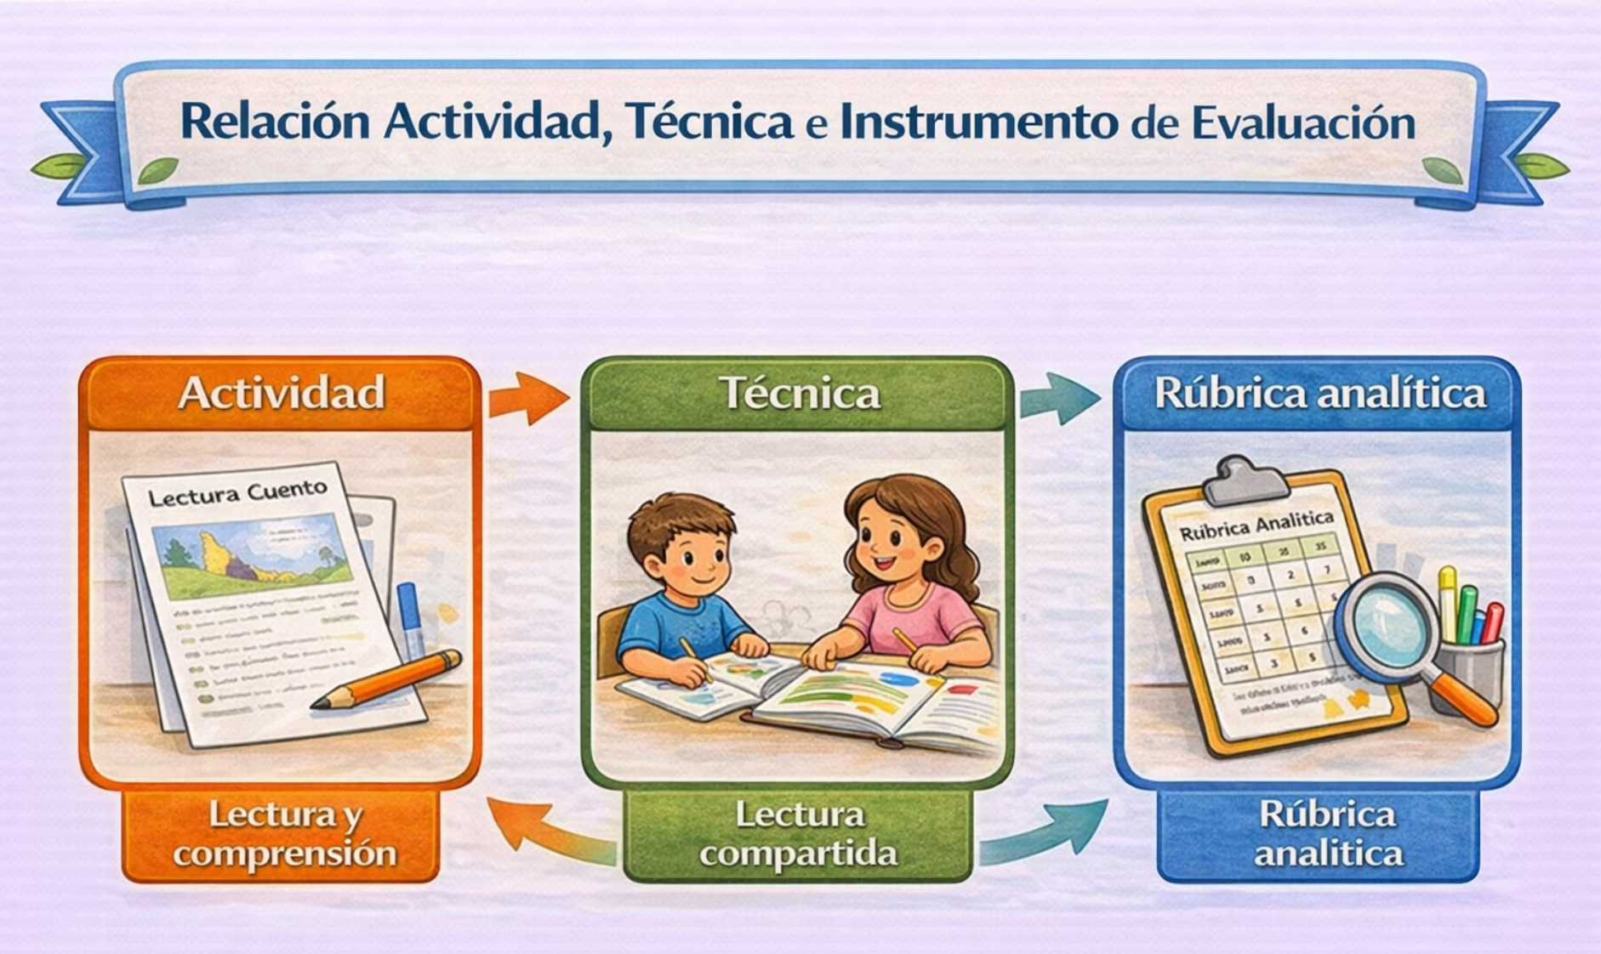
8.2 Actividades, Técnicas e Instrumentos de Evaluación
Actividad
Es la acción que realiza el estudiante para demostrar su aprendizaje.
Técnica
Es un procedimiento que permite recoger información sobre el aprendizaje.
Instrumento
Es el medio que permite registrar y valorar la información sobre el aprendizaje.

Slide 11
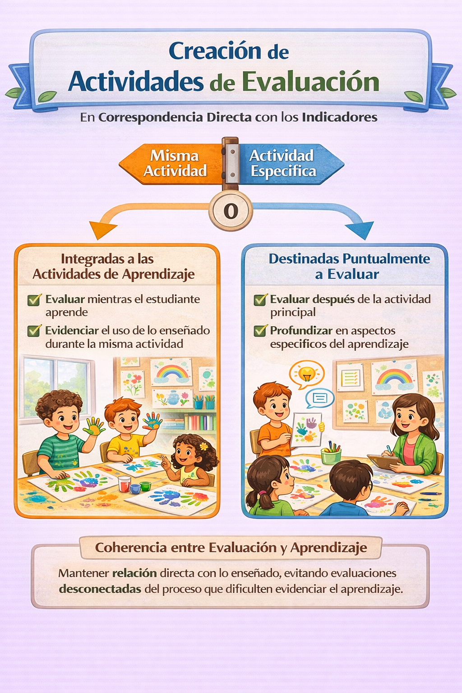
Creación de actividades
de evaluación
Las actividades de evaluación pueden ser integradas al aprendizaje o específicas de evaluación. Lo fundamental es la coherencia entre lo enseñado y lo evaluado.

Slide 12
Ejemplos de elementos de la evaluación
Área / Asignatura | Actividad de evaluación | Técnica de evaluación | Instrumento de evaluación
Educación Cultural y Artística | Crear huellas con pintura y explicar el proceso realizado | Observación directa + interacción oral | Rúbrica analítica
Lengua y Literatura | Leer en voz alta un texto y comentar su contenido | Observación + interrogatorio oral | Lista de cotejo
Matemática | Resolver problemas y explicar el procedimiento utilizado | Análisis de desempeño + interacción oral | Rúbrica analítica
Ciencias Naturales | Elaborar una maqueta del sistema solar | Análisis de producto | Rúbrica
Estudios Sociales | Participar en un debate sobre un hecho histórico | Interacción oral (debate) | Rúbrica de debate
Educación Física | Ejecutar una rutina de movimientos coordinados | Observación directa | Lista de cotejo

Slide 13
Actividad 2: Diseña tu evaluación
1
2
3
Actividad de evaluación
Técnica de evaluación
Instrumento de evaluación
¿Qué actividad de debería realizar el estudiante para mostrar su aprendizaje?
¿Qué técnica te permitirá recoger información sobre el aprendizaje.?
¿Qué instrumento te ayudará a registrar y valorar la información sobre el aprendizaje.?
Idea clave:
La evaluación se diseña de forma coherente al articular actividad, técnica e instrumento para evidenciar el aprendizaje.

Slide 14
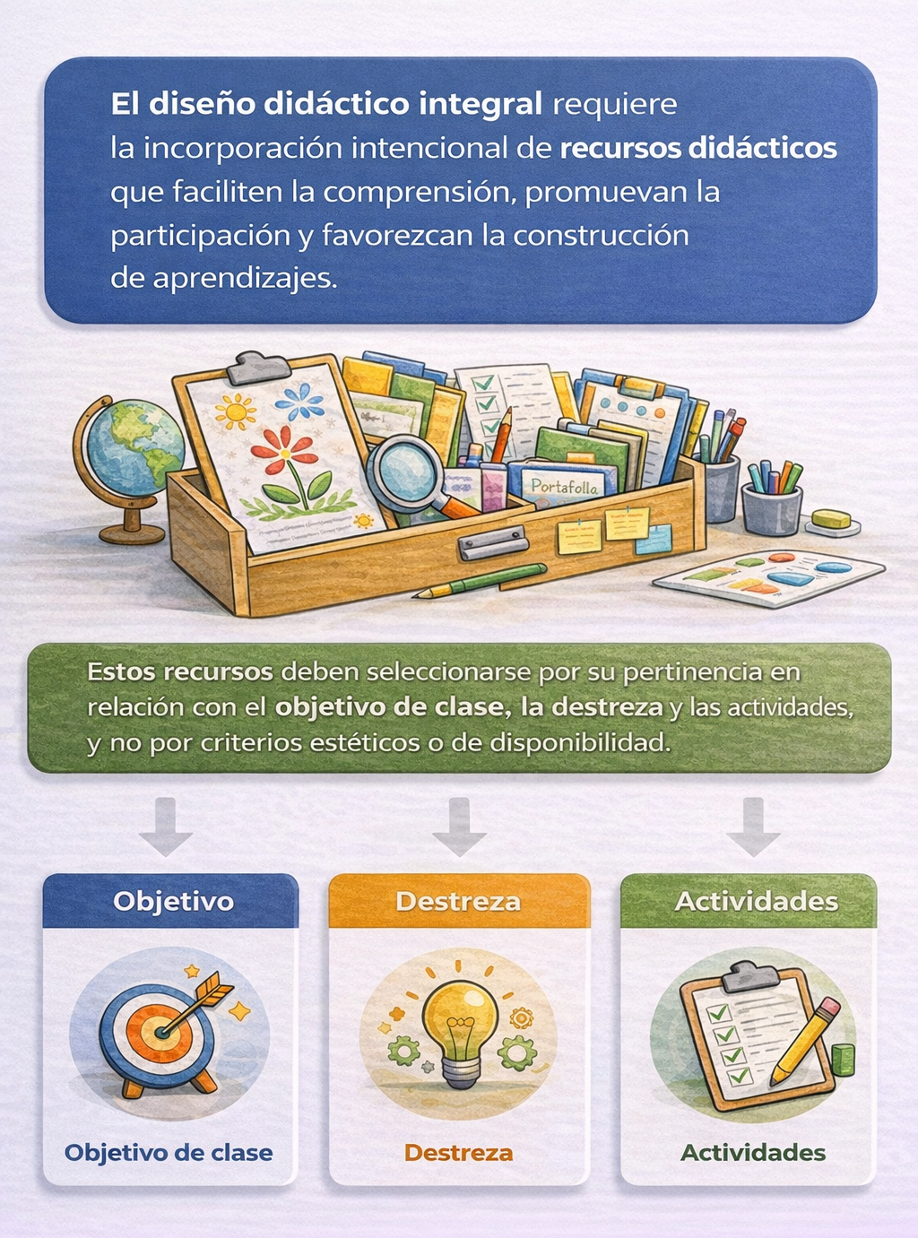
8.3 Integración de Recursos
Didácticos
Los recursos deben seleccionarse por su pertinencia pedagógica —no por criterios estéticos— y articularse a la secuencia didáctica:
Inicio
Imágenes o presentaciones para activar conocimientos previos.
Desarrollo
Hojas de trabajo, guías o materiales concretos para apoyar la actividad.
Cierre
Fichas de autoevaluación o portafolios para consolidar y reflexionar.

Slide 15
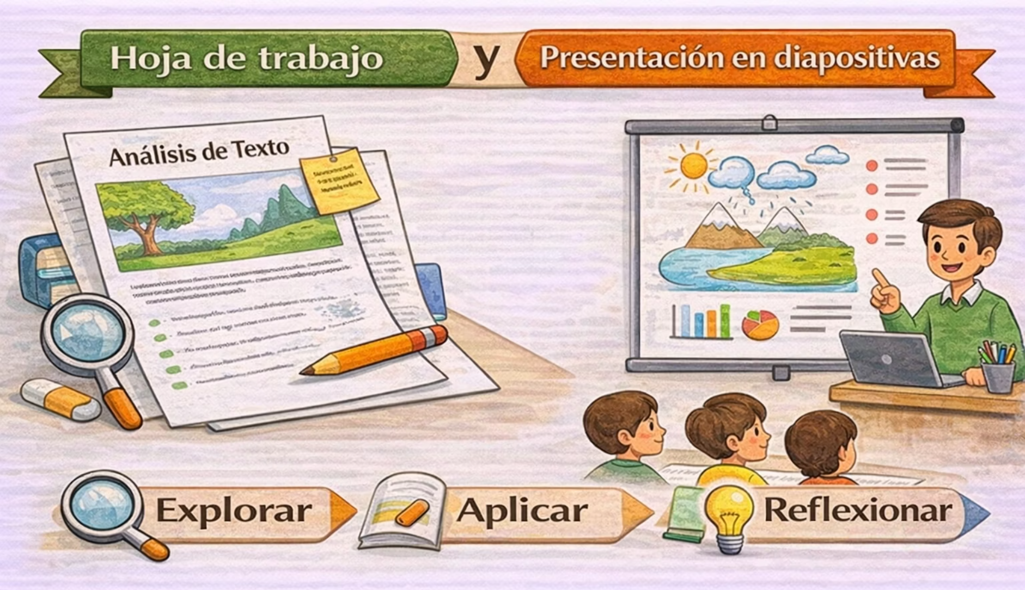
Ejemplos de Recursos Didácticos
La hoja de trabajo orienta y evidencia el aprendizaje.
La presentación en diapositivas organiza y visualiza la información para la mediación docente.

Slide 16
Actividad 3: Valida tus recursos
1
2
3
Revisa
Valida tu hoja de trabajo
Valida tu presentación
Abre los documentos de tu tarea de:
Hoja de trabajo
Presentación
¿Las actividades de la hoja permiten alcanzar el objetivo de clase?
¿La hoja promueve procesos como explorar, aplicar o reflexionar?
¿La presentación organiza la información de forma clara y comprensible?
¿Apoya la explicación del docente sin sobrecargar de texto?
Idea clave:
Los recursos didácticos deben ser pertinentes y estar alineados con el objetivo y las actividades para favorecer el aprendizaje.

Slide 17
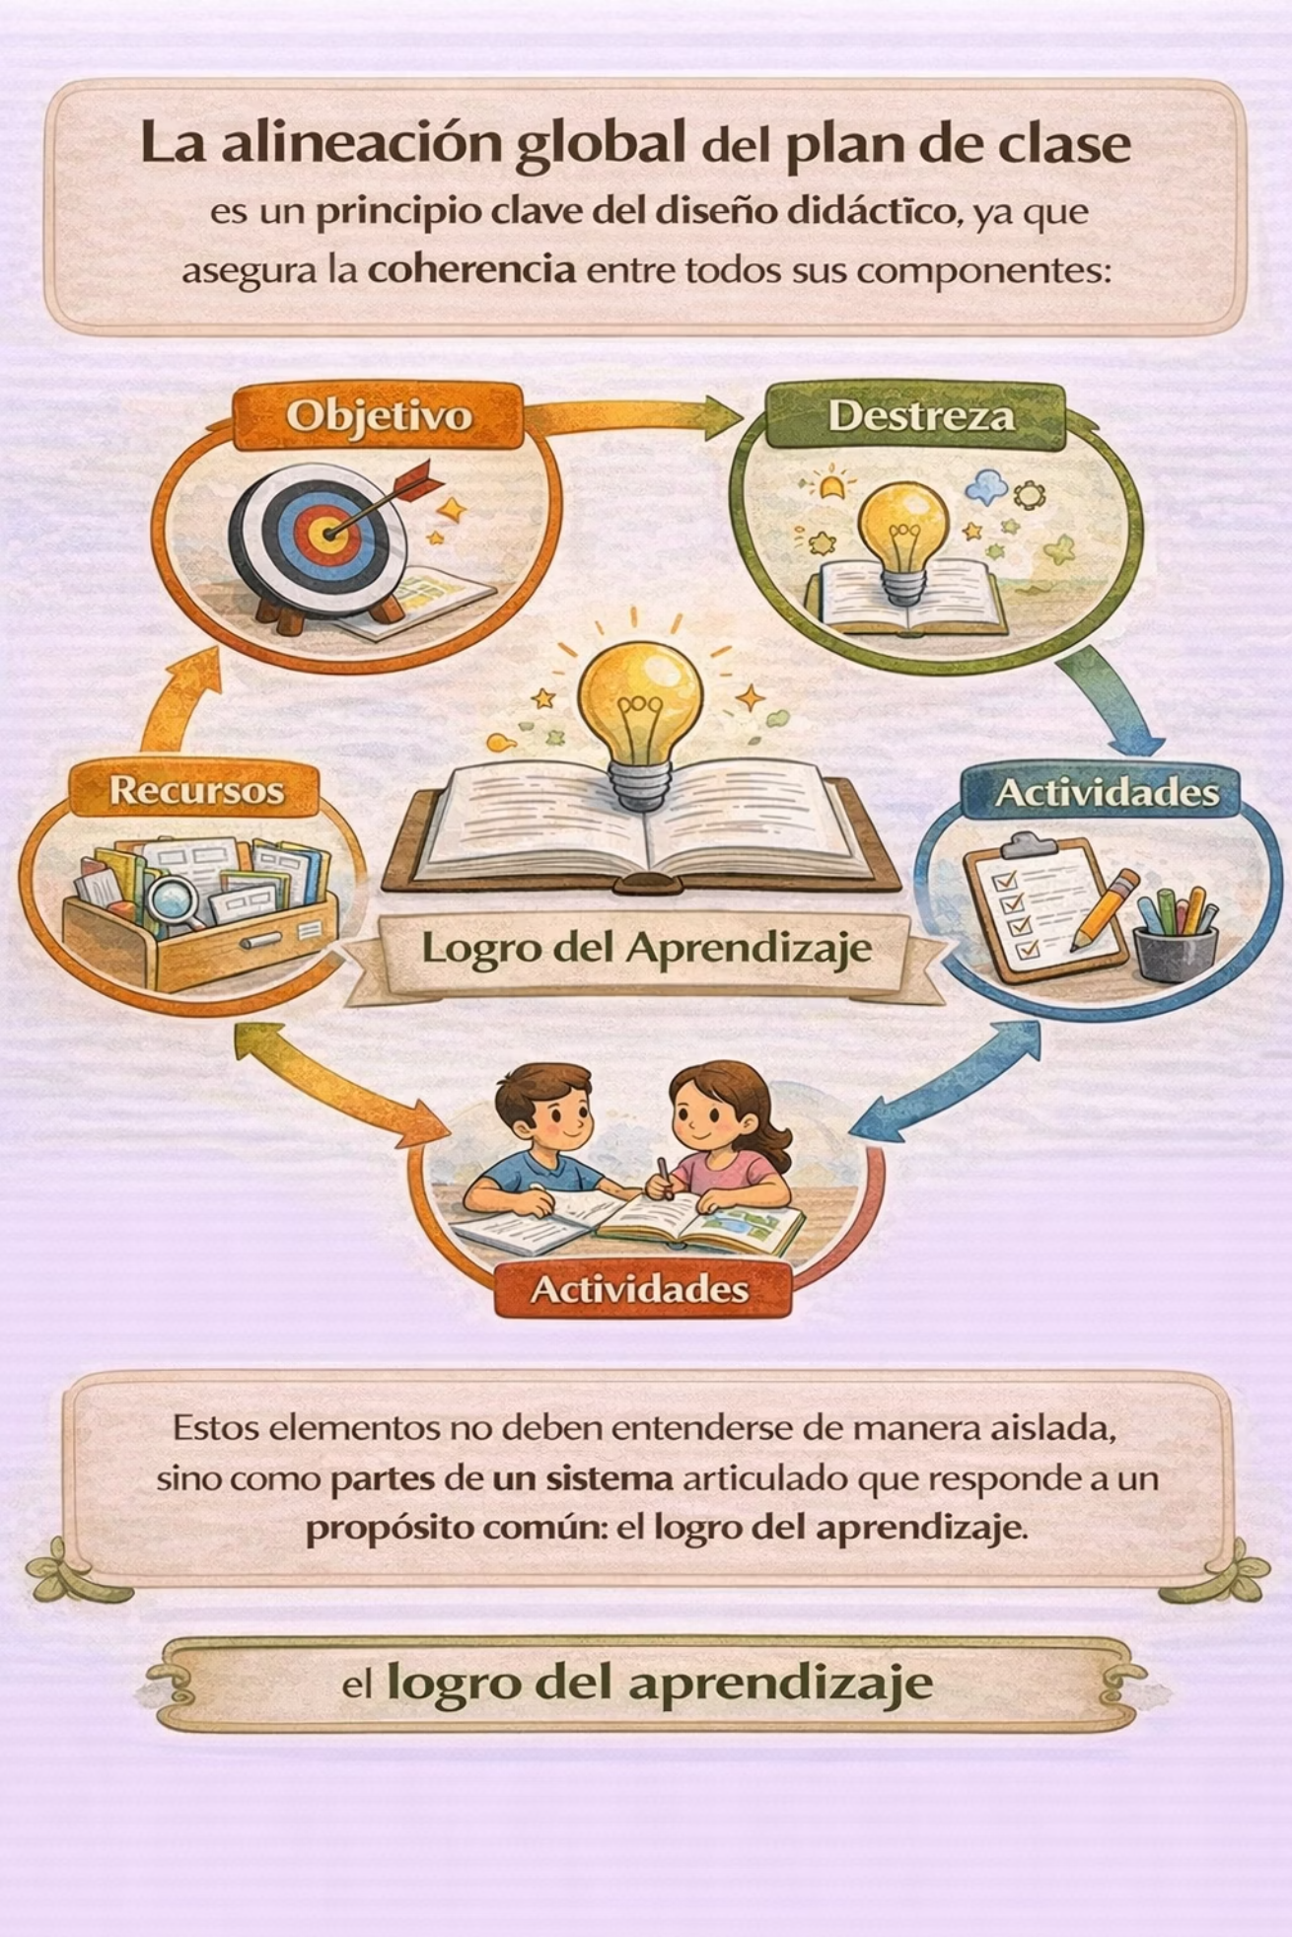
8.4 Alineación Global del
Plan de Clase
La alineación garantiza la coherencia entre todos los componentes del plan: objetivo, destreza, actividades, recursos, indicadores de logro y elementos de la evaluación.
01
02
03
Objetivo de clase
Actividades y
recursos
Indicadores y
evaluación
Punto de partida que orienta todas las decisiones pedagógicas.
Diseñados para que el estudiante alcance el objetivo.
Evidencian el aprendizaje al mismo nivel cognitivo del objetivo.

Slide 18
Actividad 4: Valida tu plan de clase
1
2
3
Completa
Valida tu plan
Responde
En tu plan de clase:
Lista de recursos
Indicador/es de logro
Actividad de evaluación
Técnica de evaluación
Instrumento de evaluación
Descarga la lista de cotejo
Llénala con la mayor objetividad posible
¿Qué componentes se encuentran totalmente alineados?
¿Qué deberías mejorar?
Idea clave:
Verificar la coherencia y alineación entre los componentes del plan de clase sirve para asegurar que la enseñanza, la evaluación y los objetivos de aprendizaje estén articulados de manera efectiva.

Slide 19
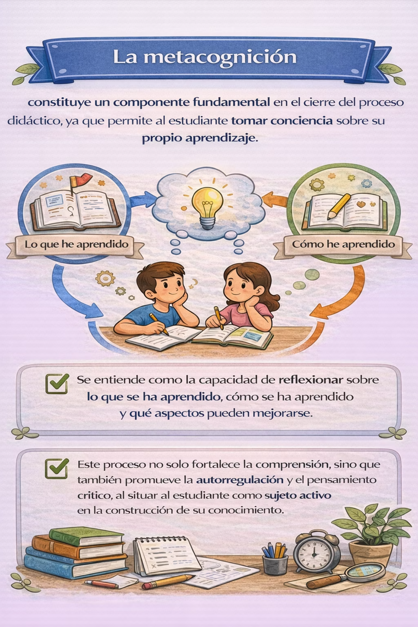
8.5 Metacognición y mejora
del diseño
La metacognición permite al estudiante tomar conciencia sobre su propio aprendizaje: qué aprendió, cómo lo aprendió y qué puede mejorar. Promueve la autorregulación y el pensamiento crítico.
Reflexión sobre el plan de clase
Revisar la lista de cotejo
Identificar inconsistencias
Realizar ajustes en el plan de clase.
Reflexión sobre el curso
Llenar la evaluación del curso: Claridad de contenidos, pertinencia de actividades, utilidad de recursos y coherencia de la evaluación.

Slide 20


Slide 21
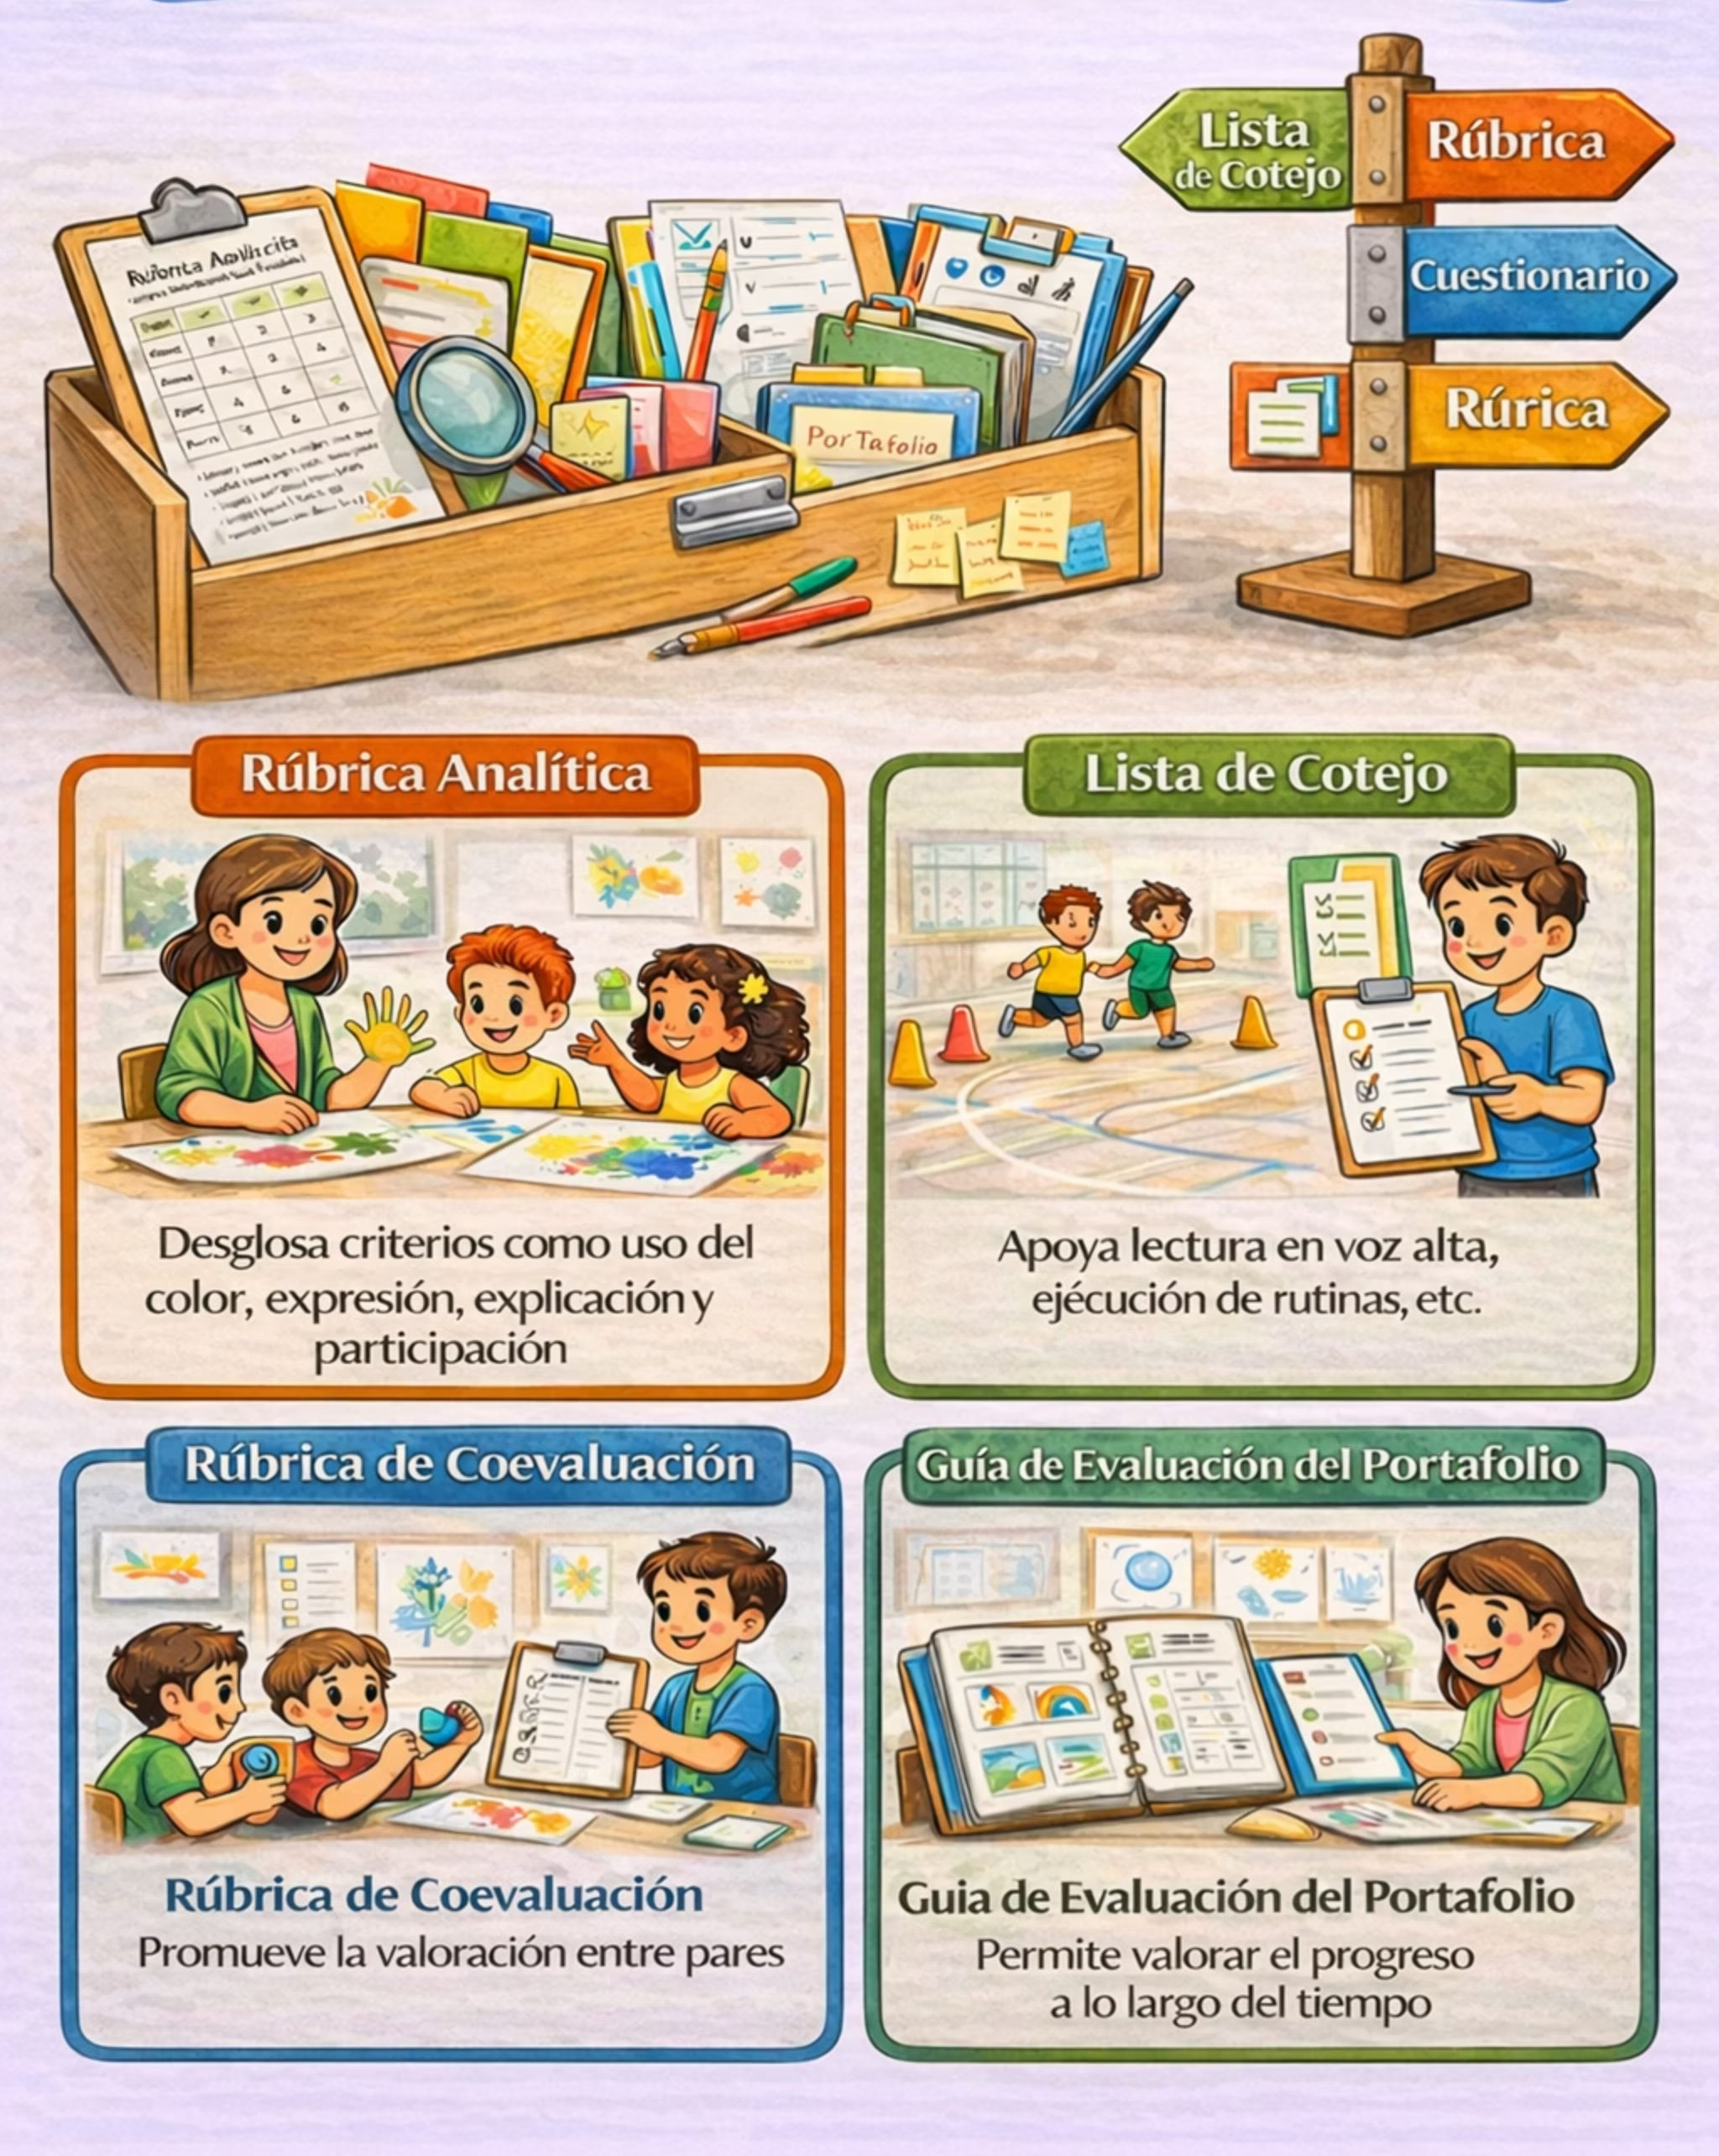
Conclusión: Diseñar es un Proceso Dinámico
Indicadores y evaluación claros
Traducen el objetivo en evidencias observables y evaluables.
Alineación global
La coherencia entre componentes garantiza aprendizajes
intencionales y evaluables.
Metacognición
Reflexionar y ajustar el diseño promueve una práctica docente crítica y en mejora continua.

Slide 22
Tarea: Kit didáctico final
Objetivo
Diseñar un plan de clase y sus recursos articulando todos sus componentes.
Instrucciones
Incorpora en tu plan de clase los siguientes componentes:
  Lista de recursos
  Indicador/es de logro
  Actividad de evaluación
  Técnica de evaluación
  Instrumento de evaluación
Aplica la lista de cotejo
Realiza las correcciones que consideres necesarias
Llena la evaluación del curso (formato adjunto a la tarea)
Junta en un solo documento:
  Plan de clase
  Hoja de trabajo
  Presentación
  Lista de cotejo llena
  Evaluación del curso

Slide 23
Referencias
Biggs, J. (2005). Calidad del aprendizaje universitario. Narcea. https://barajasvictor.wordpress.com/wp-content/uploads/2014/05/libro-j-biggs.pdf
Black, P., & Wiliam, D. (1998). Assessment and classroom learning. Assessment in Education. https://assess.ucr.edu/sites/default/files/2019-02/blackwiliam_1998.pdf
Wiggins, G. (1998). Educative Assessment. Jossey-Bass. https://dialnet.unirioja.es/servlet/articulo?codigo=6761473

